Slide 1

Agentes Racionais
Ano Letivo: 2023/2024
IIA-TP1
Trabalho realizado por:
Martim Antunes 2022141890
Pedro Faneca 2022134142

Slide 2
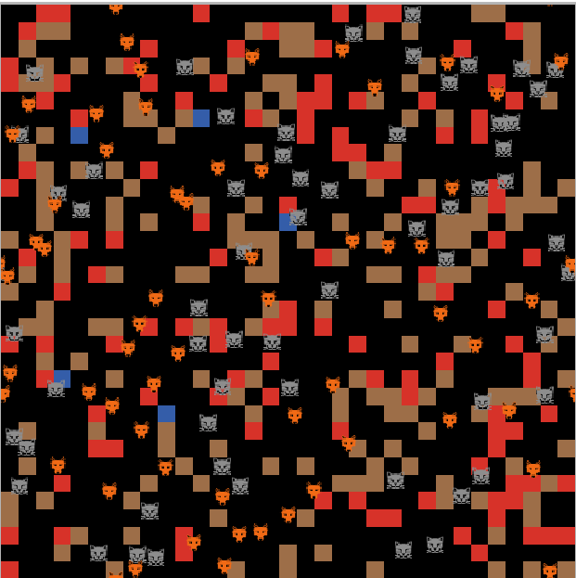
Modelo Base
Interface Gráfica- ”Mundo”

Slide 3

Agentes
Existem dois tipos de agentes: Leões e Hienas que se movimentam pelo ambiente de acordo com as suas características, tentando sobreviver.
Leões
O agente do tipo Leão é um agente reativo com memória de modo a recordar o seu nível de energia e deverá conseguir percecionar o conteúdo das células que se encontram imediatamente à sua frente, à sua esquerda e à sua direita. Este agente possui a capacidade de movimento e de se alimentar.
Hienas
O agente Hiena é muito semelhante ao agente Leão, as diferenças é que não consegue descansar, ou seja, não consegue percecionar as células azuis, recebe uma variável chamada “nível agrupamento” que influencia no combate com os leões e têm uma hiena que impõe ação às outras hienas da sua vizinhança percecionada.

Slide 4
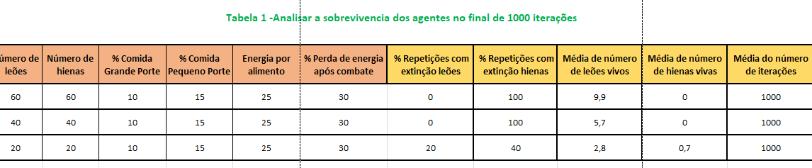
Testes
Teste 1 – Teste Base
Podemos observar que as hienas morrem muito mais facilmente que os leões sendo a taxa de sobrevivência dos leões sempre bastante superior.

Slide 5
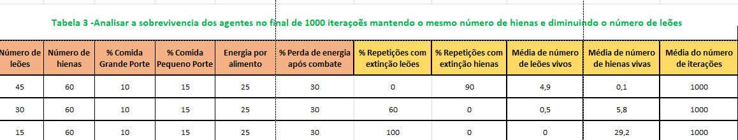
Testes
Teste 2 - Manter o mesmo número de hienas e diminuindo os leões
Ao manter o mesmo número de hienas e diminuir o número de leões, já se nota que que as hienas sobrevivem mais que os leões.

Slide 6
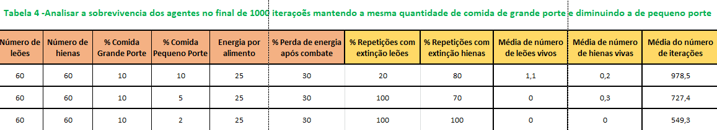
Testes
Teste 3-Manter a mesma quantidade de alimento de grande porte e diminuindo a de pequeno)
Nota-se que a sobrevivência tanto de um agente como de outro é escassa ou mesmo nula com a diminuição de alimento de pequeno porte.

Slide 7
Conclusões
Concluímos que com estes testes, este modelo base era muito mais favorável para os leões e prejudicial para as hienas. Por isso implementámos o modelo melhorado com o objetivo das hienas sobressaírem-se mais.

Slide 8
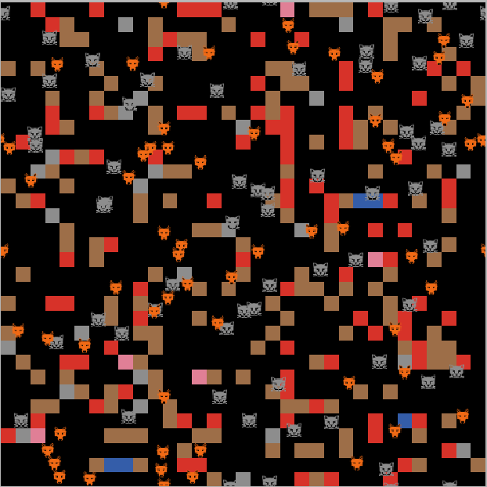
Modelo Melhorado
Interface Gráfica- ”Mundo”

Slide 9
Novas Funcionalidades
Descanso nas células rosas: As hienas podem descansar nas células rosas, o que lhes permite que não percam energia nem morram. Após o período de descanso, elas retomam seu movimento normal.
Perceção das hienas: As hienas são capazes de perceber as células em várias direções (à frente, à esquerda, à direita e atrás) num raio de 8 células ao redor delas.
Reprodução: Adicionamos a capacidade de reprodução para leões e hienas, permitindo-lhes criar descendentes quando atendem a certos critérios de energia e proximidade de outros agentes do mesmo tipo.
Alimento Venenoso (Poison): Além dos alimentos de grande e pequeno porte, introduzimos alimentos venenosos (de cor cinza) nas células do ambiente. Quando os leões consomem alimentos venenosos, eles sofrem uma penalização de energia, refletindo uma escolha de alimento inadequada.

Slide 10
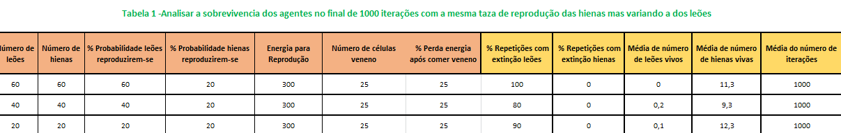
Testes
Teste 1-Manter a probabilidade da reprodução das hienas e diminuir a dos leões
Observa-se já uma clara superiorização das hienas em relação aos leões como podemos ver.

Slide 11
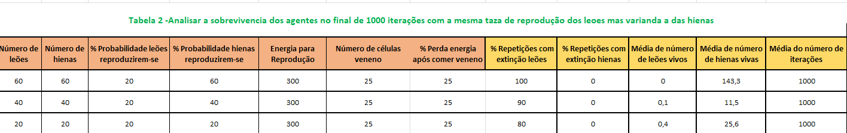
Testes
Teste 2-Manter a probabilidade da reprodução dos leões e diminuir a das hienas
Vemos ainda com mais diferença o número de hienas que sobrevivem, o que não fazia prever e a média dos leões vivos deu um “aumentozito”.

Slide 12
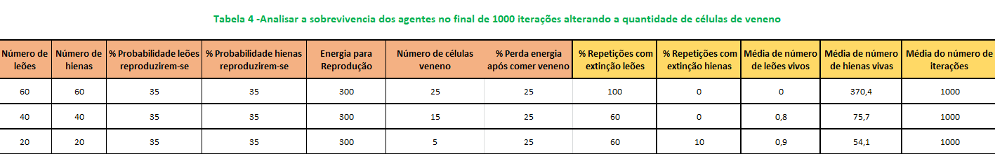
Testes
Teste 3-Alterar o número de células de veneno
Para beneficiar as hienas neste modelo, colocámos veneno que só pode ser consumido pelos leões mas ao diminuir este produto os leões continuavam em minoria em relação às hienas.

Slide 13
Conclusões
Conclui-se que o objetivo para este modelo melhorado foi alcançado, conseguimos melhorar as hienas mudando a sua perceção e com certos ajustes inferiorizar os leões. Podemos secalhar ter exagerado mas ao menos assim notou-se bem a diferença no modelo base para o melhorado

